Slide 1
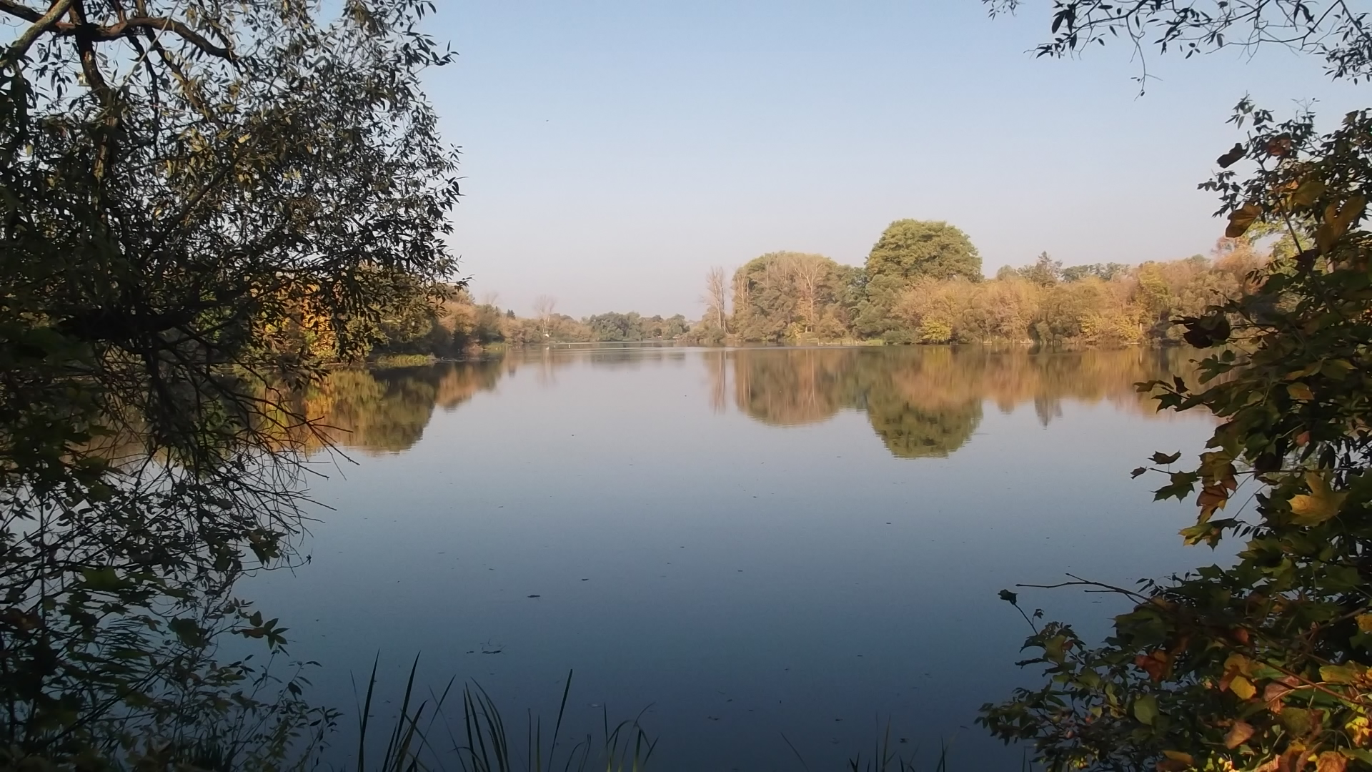
«Бюджет для граждан» по исполнению бюджета муниципального образования «Первоавгустовский сельсовет» Дмитриевского района Курской области за 2015 год

Slide 2
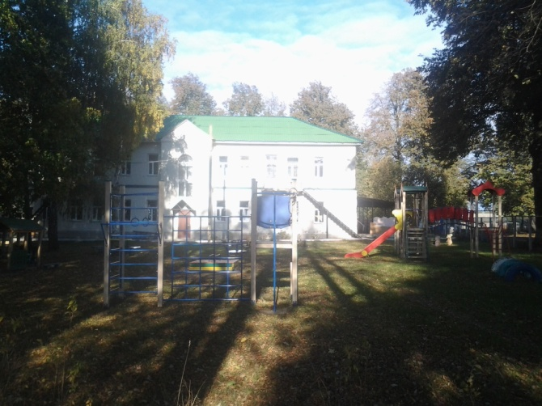
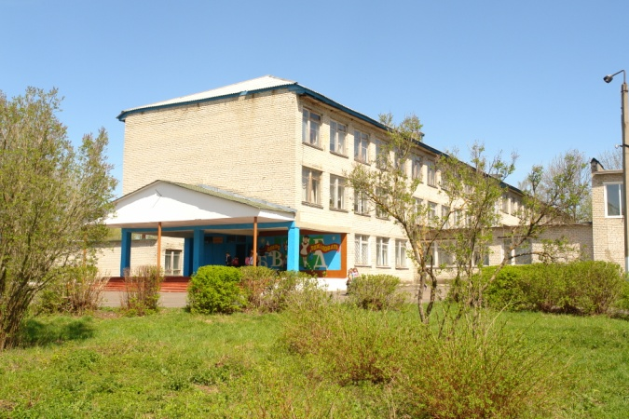
Уважаемые жители муниципального образования «Первоавгустовский сельсовет»!
В соответствии с Бюджетным посланием Президента Российской Федерации В. В. Путина Федеральному собранию от 28 июня 2012 года, в целях реализации принципа прозрачности и открытости бюджета и информирования жителей о расходовании средств бюджета разработана брошюра «Бюджет для граждан» по исполнению бюджета за 2015 год.
Представленная в ней информация позволит гражданам составить представление об источниках формирования доходов бюджета муниципального образования, направлениях расходования бюджетных средств в 2015 году и сделать выводы об эффективности использования бюджетных средств.
Администрация МО «Первоавгустовский сельсовет», публикуя брошюру «Бюджет для граждан» по исполнению бюджета за 2015 год, надеется на заинтересованное внимание жителей муниципального образования к процессу исполнения бюджета.
Глава Первоавгустовского сельсовета
Дмитриевского района Курской области
В.М. Сафонов

Slide 3
Показатели исполнения доходов бюджета МО «Первоавгустовский сельсовет» Дмитриевского района Курской области за 2015год (рублей)
 | Утвержденные бюджетные назначения на 2015 год | Исполнено за 2015 год | Неисполненные назначения
Наименование
Налоги на прибыль, доходы | 119892,02 | 119892,02 | 0
налог на доходы физических лиц | 119892,02 | 119892,02 | 0
Налоги на совокупный доход | 2280,00 | 2280,00 | 0
единый сельскохозяйственный налог | 2280,00 | 2280,00 | 0
Налоги на имущество, в т.ч: | 638255,65 | 638255,65 | 0
Налог на имущество физических лиц | 74644,66 | 74644,66 | 0
Земельный налог | 563610,99 | 563610,99 | 0
Доходы от использования имущества находящегося в государственной и муниципальной собственности, в т.ч.: | 751129,72 | 751129,72 | 0
Доходы, получаемые в виде арендной платы, а также средства от продажи права на заключение договоров аренды за земли, находящиеся в собственности сельских поселений | 647029,72 | 647029,72 | 0
Прочие поступления от использования имущества, находящегося в собственности сельских поселений | 104000,00 | 104000,00 | 0
Прочие неналоговые доходы | 6300,00 | 6300,00 | 0
Собственные доходы, всего | 1517757,39 | 1517757,39 | 0
Безвозмездные поступления, всего | 1690886,00 | 1668886,00 | 22000,00
Дотация | 1433382,00 | 1433382,00 | 0
Субвенции | 69243,00 | 69243,00 | 0
Субсидия | 121261,00 | 121261,0 | 0
Межбюджетные трансферты | 67000,00 | 45000,00 | 22000,00
Итого доходов: | 3208643,39 | 3186643,39 | 22000,00

Slide 4
Основные параметры бюджета МО «Первоавгустовский сельсовет» Дмитриевского района Курской области за 2015 год (рублей)
Доходы
3186643,39
Расходы
3489346,93
Дефицит
302703,54

Slide 5
Структура налоговых и неналоговых поступлений МО «Первоавгустовский сельсовет» Дмитриевского района Курской области в 2015 году
0,4%

Slide 6
Показатели исполнения расходов бюджета МО «Первоавгустовский сельсовет» Дмитриевского района Курской области за 2015 год (рублей)
 | Утвержденный бюджет на 2015 год | Исполнено за 2015 год | Неисполненные назначения за 2015г | Процент исполнения к уточненному плану года
Наименование
Расходы бюджета:
Общегосударственные вопросы | 2610848,47 | 2597268,77 | 13579,70 | 99,5
Национальная оборона | 69243,00 | 69243,00 | 0,0 | 100,0
Национальная безопасность и правоохранительная деятельность | 6000,00 | 0,00 | 6000,00 | 0,00
Жилищно-коммунальное хозяйство | 244332,13 | 239416,31 | 4915,82 | 98
Образование | 9800,00 | 9800,00 | 0,00 | 100
К1ультура, кинематография | 502759,42 | 495362,01 | 7397,41 | 98,5
Социальная политика | 63256,84 | 63256,84 | 0,00 | 100
физическая культура и спорт | 15000,00 | 15000,00 | 0,00 | 100
Расходы бюджета, всего | 3521239,86 | 3489346,93 | 31892,93 | 99

Slide 7
Структура расходов МО «Первоавгустовский сельсовет» Дмитриевского района Курской области в 2015 году

Slide 8
Безвозмездные поступления
МО «Первоавгустовский сельсовет» Дмитриевского района Курской области
за 2015 год (рублей)
Дотации
1433362
Итого безвозмездных поступлений 1668886
Субсидии
121261,00
Субвенции
69243,00
Межбюджетные трансферты
45000,00

Slide 9
Спасибо за внимание!
Администрация Первоавгустовского сельсовета Дмитриевского района Курской области
Наш адрес: 307510 Курская область
Дмитриевский район
п.Первоавгустовский, ул.Комсомольская,38
Телефон/факс: 8(47150) 9-93-67
Адрес электронной почты: possoviet@mail.ru

